Slide 1
স্বা
আ
গ
জ
ত
কে
র
পা
ঠে

Slide 2
প
রি
চি
তি
আয়েশা ছিদ্দিকা
প্রধান শিক্ষক
রামপুর সরকারি প্রাথমিক বিদ্যালয়
লাকসাম, কুমিল্লা।
অধ্যায়ঃ ১
পৃষ্ঠাঃ ২, ৩
সময়ঃ ২০ মিনিট

Slide 3
চলো আমরা একটি ধাঁধা দেখি।
কোথায় ১০+৩= ১ হয়
ঝটপট উত্তর দাও
৫
২
১
৩
০
৪
উত্তর
ঘড়িতে যখন ১টা বাজে।

Slide 4
পাঠের শিরোনাম
গুণ

Slide 5
শিখনফল
এই পাঠ শেষে শিক্ষার্থীরা …
১২.১.১ তিন অঙ্কবিশিষ্ট সংখ্যাকে তিন অঙ্কবিশিষ্ট সংখ্যা দ্বারা গুণ করতে পারবে।
১২.১.২ চার অঙ্কবিশিষ্ট সংখ্যাকে তিন অঙ্কবিশিষ্ট সংখ্যা দ্বারা গুণ করতে পারবে।
১২.১.৩ গুণকের একক ও দশকের ঘরে শূন্য থাকলে সংক্ষিপ্ত পদ্ধতিতে গুণ করতে পারবে (গুণ্য অনূর্ধ্ব চার অঙ্কবিশিষ্ট সংখ্যা)।

Slide 6
গুণ্যঃ যে সংখাকে গুণ করা হয় তাকে গুণ্য বলে।
গুণকঃ যে সংখ্যা দিয়ে গুণ করা হয় তাকে গুণক বলে।
গুণফলঃ গুণ করে যে ফল পাওয়া যায় তাকে গুণফল বলে।
প্রতীকের মাধ্যমে আমরা লিখতে পারি
গুণ্য
গুণক
গুণফল
গুণফল
গুণ্য
গুণক
গুণফল
গুণক
গুণ্য

Slide 7
৩ × ২= ৬
গুণ্য
গুণক
গুণফল

Slide 8
একক কাজ
১। ৩২৪ × ২৫০ এখানে গুণ্য ও গুণক কত?
সমাধানঃ
গুণ্য ৩২৪,
গুণক ২৫০

Slide 9
নিচের সমস্যাগুলো খাতায় লেখ এবং সমাধানের চেষ্টা কর
(১) ৭৩৪ কে ২৫৬ দ্বারা গুণ করি।
(২) ৮৫৩৬ কে ৯৭২ দ্বারা গুণ করি।

Slide 10
৭৩৪
×২৫৬
৭৩৪ × ৬
৪৪০৪
৭৩৪ × ৫০
৩৬৭০০
৭৩৪ × ২০০
১৪৬৮০০
১৮৭৯০৪
৭৩৪ × ২৫৬ =
১৮৭৯০৪

Slide 11
৮৫৩৬
× ৯৭২
৮৫৩৬ ×২
১৭০৭২
৮৫৩৬× ৭০
৫৯৭৫২০
৭৬৮২৪০০
৮৫৩৬× ৯০০
৮২৯৬৯৯২
৮৫৩৬ × ৯৭২ =
৮২৯৬৯৯২

Slide 12
জোড়ায় কাজ
সমাধান প্রক্রিয়াঃ
৪৩৯
×৩২৮
সমাধান কর:
৪৩৯ × ৮
৩৫১২
৪৩৯ × ৩২৮ =
৪৩৯ × ২০
৮৭৮০
৪৩৯ × ৩০০
১৩১৭০০
১৪৩৯৯২
৪৩৯ × ৩২৮ =
১৪৩৯৯২

Slide 13
৭৮০ × ৬৩০ =
৭৮ × ৬৩ = ৪৯১৪
×১০
×১০
৭৮০ × ৬৩ = ৪৯১৪০
×১০০
×১০
×১০
৭৮০ × ৬৩০ = ৪৯১৪০০

Slide 14
৭৮০০ × ৬৩০ =
৭৮ × ৬৩ = ৪৯১৪
×১০০
×১০০
৭৮০০ × ৬৩ = ৪৯১৪০০
×১০০০
×১০
×১০
৭৮০০ × ৬৩০ = ৪৯১৪০০০

Slide 15
আনুভূমিকভাবে লিখে সমাধান করি:
৭৮০০
০০
×৬৩
০
০
৭৮ × ৩
২৩৪
৭৮ × ৬০
৪৬৮০
৪৯১৪
৭৮০০ × ৬৩০ =
৪৯১৪০০০

Slide 16
সংক্ষিপ্ত পদ্ধতিতে গুণ করি:
৩২
×৫৩
৫৩ × ৩২ =
০
০
১৬৯৬
গুণ্য
গুণক
গুণফল
৫৩০ × ৩২০ = ১৬৯৬০০

Slide 17
দলীয় কাজ
গুণ্য দল
১।গুণ্য কাকে বলে?
গুণক দল
২।গুণক কাকে বলে?
গুণফল দল
২।গুণফল কাকে বলে?
(গ) ৪৩৫০×৫০০=
(ক) ৪৩৫×৩০০=
(খ) ৪৩৫০×৩৫০=

Slide 18
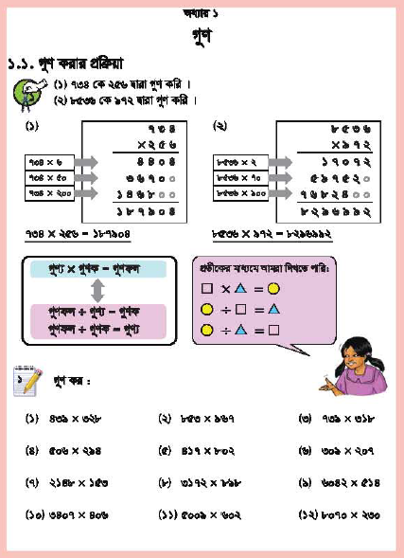
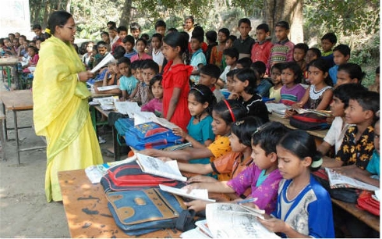
পাঠ্য বইয়ের ২ ও ৩ পৃষ্ঠা খুলে অঙ্কগুলো নিরবে দেখ।

Slide 19
মূল্যায়ন
গ্রামবাসীরা গ্রামের রাস্তা মেরামতের জন্য টাকা তোলার সিদ্ধান্ত নিলেন। গ্রামে ৩২৪ টি পরিবার আছে। প্রত্যেক পরিবার ২৫০ টাকা করে দিল।
ক। গুণফল নির্ণয়ের সূত্রটি লিখ।
খ। আরও যদি ১০ টি পরিবার বেশি থাকতো তবে গ্রামে পরিবারের সংখ্যা কত হতো?
গ। রাস্তা মেরামতের জন্য গ্রামবাসী মোট কত টাকা দিল?

Slide 20
ক।
গুণফল
গুণ্য
গুণক
খ।
আরও যদি ১০ টি পরিবার বেশি থাকতো তবে গ্রামে পরিবারের সংখ্যা হতো = (৩২৪+১০)টি
=৩টি
গ।
সমাধানঃ ১ টি পরিবার দিল ২৫০ টাকা
রাফ
৩২৪
২৫ ০
৩২৪ টি পরিবার দিল ২৫০ × ৩২৪ টাকা।
=৮১,০০০ টাকা।
৩২৪×৫=১৬২০
১
৬
২
০
৬
৪
৮
০
উত্তর- ৮১০০০ টাকা
৩২৪×২০=৬৪৮০
৮
০
০
০
১

Slide 21
বাড়ির কাজ
ক.
৩ ৭ ০ ০
×
৬ ০ ০
খ.
×
৫ ০ ০
৬ ০ ০ ০
গ.
৭৪৮ × ৬৩ = কত?

Slide 22
তোমাদেরকে অসংখ্য ধন্যবাদ

